Slide 1
Berücksichtigung von Lernergebnissen im Anerkennungsgesetz
TT Net DE - Herbsttagung
Carolin Böse
Notes:
Das Kabinett hat am 2. April 2014 den ersten „Bericht zum Anerkennungsgesetz“ beschlossen. Anlass: 2-jähriges Jubiläum des Inkrafttreten
Das Bundesgesetz gibt Grund zum Feiern. Es ist schon jetzt ein Erfolg in zweierlei Hinsicht:
1. es zeigt Wirkung: Das Interesse ist groß und es gibt schon viele Anträge und Bescheide.
2. und es hat viel bewirkt in der Landschaft in Sachen Offenheit gegenüber ausländischen Qualifikationen und Willkommenskultur
Aber der Reihe nach!
Bevor ich Bilanz ziehe, möchte ich Ihnen kurz das Anerkennungsgesetz vorstellen bzw. in Erinnerung rufen.

Slide 2
Anerkennungsgesetz Bund
Ziele
Arbeitsmarkt-integration
Signal an ausländische Fachkräfte
Wertschätzung von ausländischen Qualifikationen
Notes:
Ich erspare Ihnen jetzt, bekannte Zahlen zum Fachkräftemangel in der Pflege und zum demografischen Wandel
Nur soviel: Auch das Anerkennungsgesetz ist eine Maßnahme zur Fachkräftesicherung, weil e s die Chancen vom Migranten am Arbeitsmarkt erhöht.
Aber noch mehr:
Signal ins Ausland, dass Fachkräfte in D willkommen sind und dass sie hier arbeiten können . Es wird im Ausland genau beobachtet - OECD bewertet das Anerkennungsgesetz als guten rechtlichen Rahmen, der bessere Möglichkeiten schafft, Fachkräfte aus dem Ausland zu finden. -> hohes Lob
Paradigmenwechsel, dass ausländ. Abschlüsse in D etwas wert sind. Neu ist, dass wir bei den Potenzialen von Migranten ansetzen und nicht bei deren Unterstützungsbedarf.
Insofern hat es zu einem Umdenken in der Gesellschaft und den Berufsverbänden und Kammern und z.T. in den Betrieben geführt .

Slide 3
Struktur des Anerkennungsgesetzes
Anerkennungsgesetz:
seit 1. April 2012 in Kraft
Zielgruppe: Personen mit ausländischen Berufsqualifikationen
Artikel 1:
Berufsqualifikations-feststellungsgesetz (BQFG)
Artikel 2 - 61:
Anpassung in:
Handwerksordnung
Bundesärzteordnung
Krankenpflegegesetz
Altenpflegegesetz
...
Notes:
Was ist das Anerkennungsgesetz?
Das Bundesgesetz regelt einheitliche Verfahren und Kriterien für die Bewertung beruflicher Auslandsqualifikationen für die rund 600 bundesrechtlich geregelten Berufe.
BQFG: Anwendung für rd 330 Ausbildungsberufe und 110 Fortbildungsqualifikationen im dualen System .
Gerade für diese Berufe ist das Anerkennungsgesetz in Europa eine Ausnahmeerscheinung – in den meisten Ländern gibt es keine Anerkennungsverfahren für die sog. nicht-reglementierten Berufe.
60 Berufsgesetze für die sog. reglementierten Berufe des Bundes - von der Bundesärzteordnung, Krankenpflegegesetz über die Handwerksmeister bis zum Fahrlehrergesetz.

Slide 4
Warum Anerkennung?
Anerkennung ist ein
MUSS
Anerkennung ist ein
KANN
Zugang zu reglementierten Berufen (z.B. Arzt, Krankenpfleger)
Selbstständigkeit im zulassungspflichtigen Handwerk
in bestimmten Mangelberufen Kriterium für die Zuwanderung aus Drittstaaten
Ausübung nicht-reglementierter Berufe (z.B. Ausbildungsberufe)
Verbesserung der Bewerbungs- und Arbeitsplatzchancen
Feste Stelle/höheres Gehalt
Wertschätzung
gleiche Rechtsfolgen wie deutscher Abschluss
Notes:
Warum Anerkennung? Wann braucht man die?
Klick 1: Anerkennung zwingende Voraussetzung...
Klick 2: Anerkennung nicht zwingend aber hilfreich
Klick 3: Am Ende hilft Anerkennung immer, weil die Anerkennung die gleichen Rechtsfolgen bringt wie ein deutscher Abschluss (z.B. Berufszugang, Zulassung zu Fortbildungen usw.)

Slide 5
Anerkennungsgesetz
in Deutschland
Was ist neu?
Rechtsanspruch auf Verfahren
Einheitliche Kriterien und Verfahren
Unabhängigkeit von Staatsangehörigkeit
Anträge von In- und Ausland möglich
Notes:
Welche Verbesserungen bringt das Gesetz konkret? Ganz kurz:
Es schafft einen allgemeinen gesetzlichen Anspruch auf Prüfung der ausländischen Qualifikation – unabhängig vom Zuwanderungsstatus und der Staatsangehörigkeit der Antragsteller.
Zudem werden für die Gleichwertigkeitsprüfung bundeseinheitliche Kriterien und möglichst einheitliche Verfahren vorgegeben. Eine nach dem Bundesgesetz einmal festgestellte Gleichwertigkeit gilt für ganz Deutschland.
Anträge aus In- und Ausland: d.h. ein Wohnsitz – wie es manche Gesundheitsbehörden verlangen - ist nicht erforderlich!

Slide 6
Anerkennungsverfahren
Festlegung Referenzberuf
Gleichwertigkeitsprüfung
wesentlicher Unterschiede
Gleichwertigkeit
reglementierte Berufe:
Berufszulassung unter Auflage von Ausgleichsmaßnahmen
nicht reglementierte Berufe:
Bescheid über teilweise Gleichwertigkeit
Bescheid / Berufszulassung
Bewerbung auf dem Arbeitsmarkt
Kenntnis- prüfung
Eignungs- prüfung
Anpassungs-lehrgang
Anpassungs-qualifizierung
Notes:
Wie funktioniert das Anerkennungsverfahren:
Klick1: Referenzberuf: z.T. schwierig (330 Ausbildungsberufe), Berufserfahrung
Klick 2: Gleichwertigkeit: Vergleich ausländ. Berufsqualifikation mit aktuellem dt. Referenzberuf (Inhalt u Dauer Ausbildung)
Berücksichtigung Berufserfahrung und sonstige Befähigungsnachweise (internationale Vorbildfunktion BQFG)
Klick 3: wenn Gleichwertigkeit festgestellt wurde - Bescheid oder bei regl. Berufen Berufszulassung (wenn andere Kriterien auch vorliegen: Sprachkenntnisse, Gesundheits- u Führungszeugnis)
Klick 4: werden wesentliche Unterschiede festgestellt - Unterschied reglementierte und nicht-reglementierte Berufe
Bei den reglementierten Berufen ist gesetzlich vorgeschrieben, dass es Anpassungsmaßnahmen geben muss. Bei nicht-reglementierten „teilweise Gleichw.“
Klick 5: Wie komme ich zur vollen Anerkennung – auch hier unterschiede bei reglementierten und nicht-reglementierten Berufen – aber immer geht es um den Nachweis weiterer erforderlicher Qualifikationen mithilfe sog. Anpassungsqualifikation – Zusätzliche Prüfung oder Lehrgang
-> nächste Folie: Speziell bei Pflegeberufen

Slide 7
Entwicklung der Antragszahlen 2012 bis 2014 bei reglementierten und nicht reglementierten Berufe (absolut)
Quelle: Auswertungen des Statistischen Bundesamtes; Darstellung des Bundesinstituts für Berufsbildung

Slide 8
Quelle: Auswertungen des Statistischen Bundesamtes; Darstellung des Bundesinstituts für Berufsbildung

Slide 9
Quelle: Auswertungen des Statistischen Bundesamtes; Darstellung des Bundesinstituts für Berufsbildung

Slide 10
Ergebnisse der Bescheide im Jahr 2014
Quelle: Auswertungen des Statistischen Bundesamtes; Darstellung des Bundesinstituts für Berufsbildung

Slide 11
Berücksichtigung der Berufserfahrung bei abgeschlossenen Verfahren 2014
reglementierte Berufe (N = 7.674)
Berufserfahrung wurde nicht berücksichtigt
Berufserfahrung wurde berücksichtigt
Quelle: Statistisches Bundesamt, Darstellung des BIBB.

Slide 12
Berücksichtigung unterschiedlicher Lernergebnisse in Bezug
auf den deutschen Referenzberuf
 | Art der Lernergebnisse | Methode
Formale Prüfung | Ergebnisse formalen Lernens (im Ausland erworbener Abschluss) | Dokumentenprüfung
Prüfung individueller Nachweise | Ergebnisse informellen und non-formalen Lernens (Berufserfahrung und Weiterbildung) | Dokumentenprüfung
„sonstige Verfahren“/Qualifikations-analyse | Berücksichtigung der Ergebnisse aller Lernformen (Handlungsfähigkeit) | Kompetenzfeststellungsverfahren
Notes:
Aktuell liegt der erste „Bericht zum Anerkennungsgesetz“ vor. Das Bundeskabinett hat den Bericht am 2. April beschlossen.
Basierend auf den Erfahrungen von rund zwei Jahren und den ersten Ergebnissen eines Monitorings zieht der Bericht zum Anerkennungsgesetz eine erste Bilanz und blickt nach vorne auf künftige Herausforderungen.
Bericht ist veröffentlicht auf der BMBF-homepage.
Hintergrund: Die Bundesregierung hat im Bundesratsverfahren zum Anerkennungsgesetz im November 2011 in einer Protokollerklärung ein kontinuierliches Monitoring bereits vor der gesetzlichen Evaluation (2016/2017) zugesagt. Der Bericht enthält die Ergebnisse des Monitorings, das wir beim Bundesinstitut für Berufsbildung (BIBB) angesiedelt haben.

Slide 13
§ 14 Sonstige Verfahren zur Feststellung der Gleichwertigkeit bei fehlenden Nachweisen
(1) Kann die Antragstellerin oder der Antragsteller die für die Feststellung oder Bewertung der Gleichwertigkeit erforderlichen Nachweise nach § 5 Absatz 1, 4 und 5 oder § 12 Absatz 1, 4 und 5 aus nicht selbst zu vertretenden Gründen nicht oder nur teilweise vorlegen oder ist die Vorlage der entsprechenden Unterlagen mit einem unangemessenen zeitlichen und sachlichen Aufwand verbunden, stellt die zuständige Stelle die für einen Vergleich mit der entsprechenden inländischen Berufsbildung maßgeblichen beruflichen Fertigkeiten, Kenntnisse und Fähigkeiten der Antragstellerin oder des Antragstellers durch sonstige geeignete Verfahren fest. Die Antragstellerin oder der Antragsteller hat die Gründe glaubhaft zu machen, die einer Vorlage der entsprechenden Unterlagen entgegenstehen. Die zuständige Stelle ist befugt, eine Versicherung an Eides statt zu verlangen und abzunehmen.
(2) Sonstige geeignete Verfahren zur Ermittlung der beruflichen Fertigkeiten, Kenntnisse und Fähigkeiten im Sinne des Absatzes 1 sind insbesondere Arbeitsproben, Fachgespräche, praktische und theoretische Prüfungen sowie Gutachten von Sachverständigen.
(3) Die Feststellung oder Bewertung der Gleichwertigkeit nach den § 4 oder 9 erfolgt auf der Grundlage der Ergebnisse der in Absätzen 1 und 2 vorgesehenen sonstigen Verfahren.

Slide 14
Qualifikationsanalysen (§14 BQFG und §50 b Abs. 4 HwO)
Wenn zur Durchführung eines normalen Anerkennungsverfahrens Unterlagen fehlen oder unvollständig sind …
… können berufliche Fertigkeiten, Fähigkeiten und Kenntnisse der Antragstellenden durch „sonstige geeignete Verfahren“ ermittelt werden.
Notes:
§ 14 BQFG und § 50 HwO: „Sonstige geeignete Verfahren“
Voraussetzung auch hier: Abgeschlossene Berufsausbildung!!
Duale Ausbildungsberufe und Fortbildungsabschlüsse im nicht-reglementierten Bereich
Revolutionär: Erstmals Anspruch auf formale Bestätigung nicht formal belegbarer Kompetenzen!

Slide 15
Vorgänger-Projekt „Prototyping I“
August 2011 bis Januar 2014
Koordiniert vom Westdeutschen Handwerkskammertag (WHKT)
Wissenschaftlich begleitet vom Forschungsinstitut für Berufsbildung im Handwerk an der Uni Köln (FBH)
Entwicklung von Verfahrensstandards, Materialien und Hilfestellungen (u.a. Handreichungen und Empfehlungen für Experten und zust. Stellen)
Notes:
5 Berufe (Bürokauffrau, Metallbauer, Maurer, Friseur, Elektroniker)
Simuliert!

Slide 16
Instrumente
Arbeitsproben
Fachgespräche
Rollenspiele, Gesprächssimulation
Präsentation von Arbeitsergebnissen
Probearbeiten in einem Betrieb
Fotos: Fotolia
Notes:
Fachgespräche (auftragsbezogen, situativ, fallbezogen)
Die Qualifikationsanalyse wird von einem Experten und einem Beobachter durchgeführt (Vier-Augen-Prinzip)

Slide 17
Jahr | Anzahl der Verfahren, deren Entscheidung durch sonstige geeignete Verfahren getroffen wurde | Entscheidung vor Rechtsbehelf
 |  | volle Gleichwertig- keit | teilweise Gleichwertig-keit | negativ | Unaufklärbarkeit des Sachverhaltes
2012 | 48 | 27 | 18 | 3 | 0
2013 | 60 | 27 | 24 | 9 | 0
2014 | 81 | 48 | 27 | 6 | 3

Slide 18
„Prototyping Transfer “
Ziel:
Mehr qualitätsgesicherte Qualifikationsanalysen in Deutschland
Umsetzung (wesentliche Bereiche):
Durchführung von Qualifikationsanalysen
Unterstützung von anderen zuständigen Stellen
Öffentlichkeitsarbeit
Notes:
Laufzeit Projekt: Jan. 2015 bis Ende 2017 (3 Jahre)
Unterstützt werden sollen nicht nur IHKs und HWKs, sondern auch Landwirtschaftskammern, Kammern der Freien Berufe sowie die anderen für die BQFG-Umsetzung zuständigen Behörden und Einrichtungen
Monitoring-Zahlen
2013 nicht-reglementierten Bereich: 60 QAs (laut Selbstauskunft der Kammern)
2012: 57 QAs (mit Vorsicht zu genießen, whs viele Falschmeldungen)
Durchführung und Entwicklung von QAs (auch weitere Erprobung!)
Unterstützung (z.B. auch Schulungen)
ÖA (einerseits zust. Stellen, andererseits AI)

Slide 19
Akteure im Projekt
BMBF (Fördergeber und Gesamtsteuerung)
BIBB (Koordination)
Projektpartner
HWK Hamburg
HWK Mannheim
IHK FOSA
IHK Köln
IHK München
WHKT
Beirat
Notes:
Kurze Anmerkung zu regionaler Zuständigkeit: In der Regel können Sie sich an die regional nächstgelegenen Partner wenden (genaue Abstimmungen laufen dazu bei einem Treffen aller beteiligten Akteure Mitte März in Bonn, die Infos werden auf der Projektunterseite veröffentlicht)
Derzeit 6 Projektpartner, das kann sich noch ändern (Auswahl nach ausgewiesener Erfahrung und Eigeninteresse)
WHKT: Verwaltung des Härtefallfonds, IHK FOSA: Beratung und ÖA für IHK-Bereich
BIBB: neutraler Partner (+Synergien AiD), ÖA/Marketing für das Projekt bzw. die QA
Beirat
BMBF, BMAS, BMWI, ZDH, DIHK, AG Koordinierende Ressorts Länder, ZAB, IW Köln (BQ-Portal), BA, DGB, BDA, Bundesverband der Freien Berufe, Verband der Landwirtschaftskammern, BIBB, Förderprogramm IQ (Fachstelle Anerkennung und Qualifizierung)
Enge inhaltliche Abstimmung mit ZDH und DIHK!
Projektsteuerungsgruppe koordiniert alle Projektaktivitäten (erste Sitzung am 12. März)

Slide 20
Sonderfond
durch den WHKT verwaltet
finanzielle Unterstützung für Antragstellen, die keine Förderung durch die Arbeitsagentur, das Jobcenter oder andere Institutionen für die Durchführung der Qualifikationsanalysen erhalten
2015 insgesamt neunmal genutzt
Nutzung für alle Kammern in Deutschland oder zuständige Beratungsstellen, die Qualifikationsanalysen durchführen

Slide 21
Ablauf (Muster)
Fehlende Grundlagen für Beurteilung bei Antrag
Information/Beratung zur Qualifikationsanalyse
Entscheidung, ob Qualifikationsanalyse und für welche wesentlichen Berufstätigkeiten
Experte entwickelt Aufgabenstellung
Zuständige Stelle klärt Infrastruktur und lädt ein
Durchführung der Qualifikationsanalyse
Dokumentation der Ergebnisse
Fortsetzung Antragsbearbeitung
Notes:
4 Phasen:
1) Antragstellende werden über QA informiert/beraten
2) Antragstellende Person entscheidet, ob sie an QA teilnimmt
3) Zustände Stelle entwickelt QA
4) QA wird durchgeführt

Slide 22
Praxisbeispiel Qualifikationsanalyse
HWK Mannheim, Januar 2015
Zahntechniker aus Syrien / Ausbildung in Jordanien
Instrument: Probearbeit im Betrieb
Dauer: Fünf Arbeitstage
Experte: Zahntechnikermeister
Finanzierung: Sonderfonds des Projekts

Slide 23
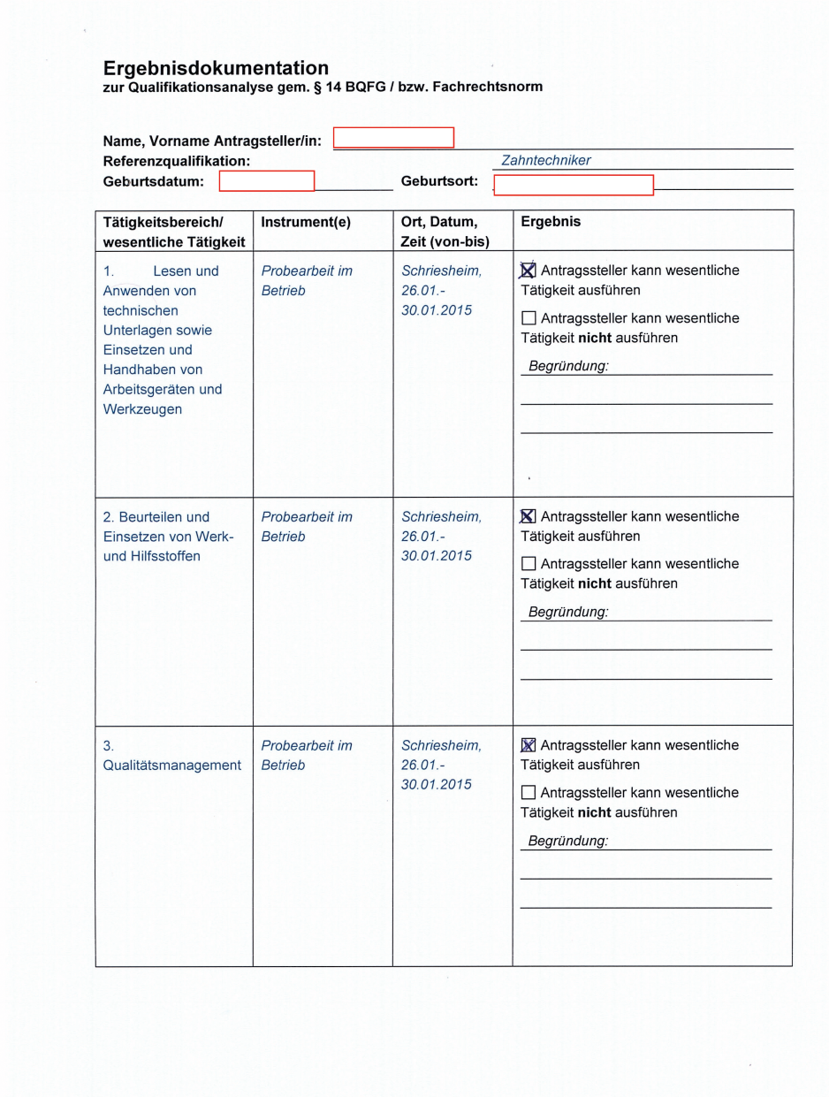
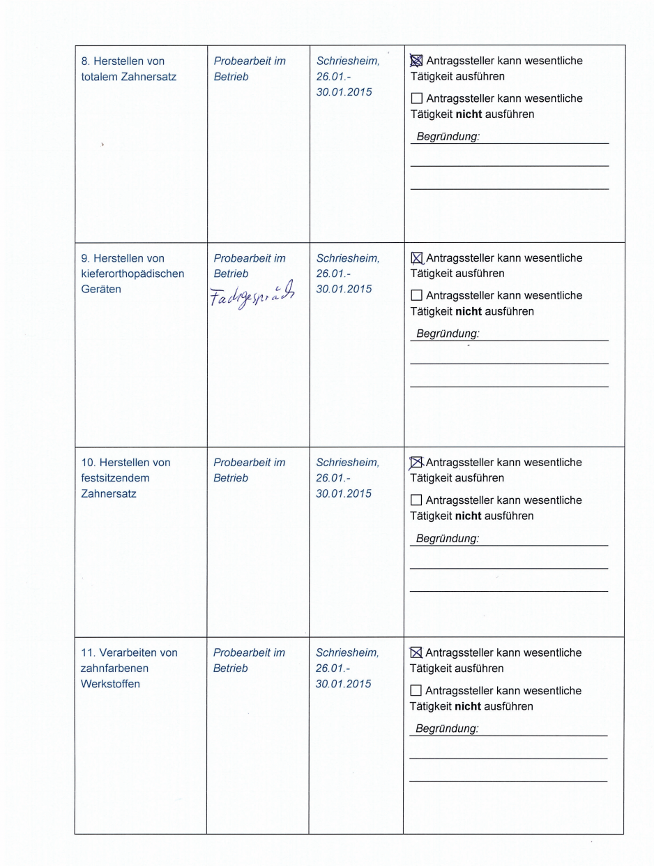
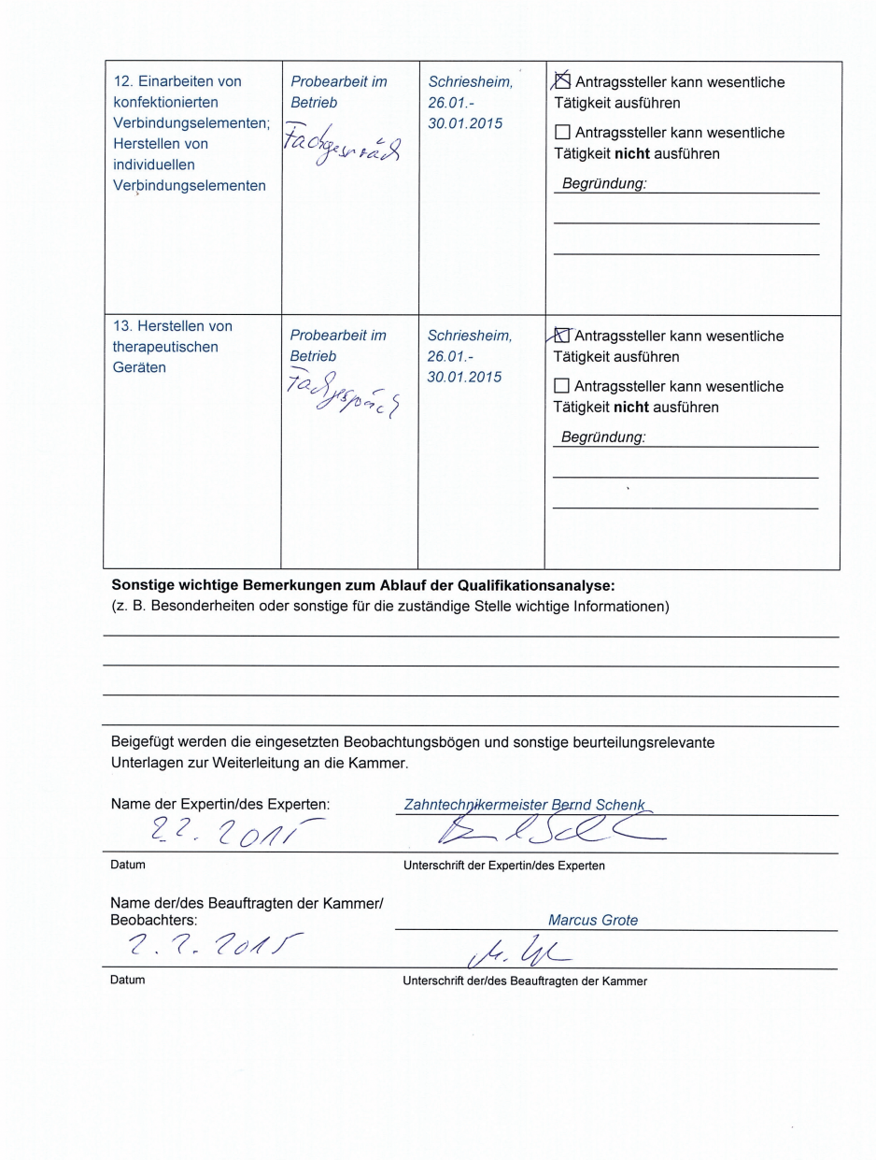
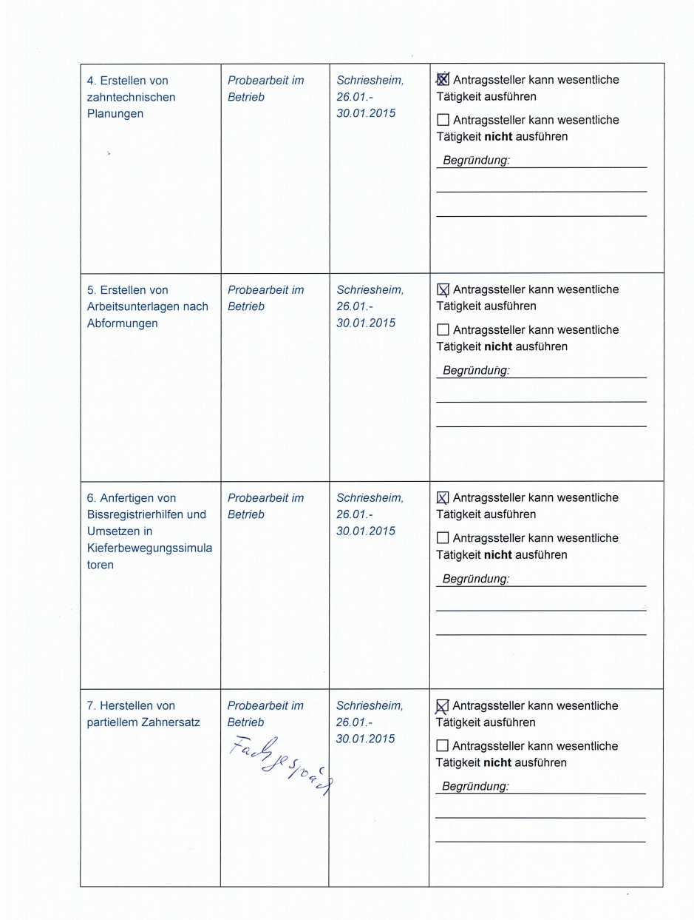
Notes:
So sah die Ergebnisdokumentation aus.

Slide 24
N= 25
Notes:
§ 14 BQFG und § 50 HwO: „Sonstige geeignete Verfahren“
Voraussetzung auch hier: Abgeschlossene Berufsausbildung!!
Duale Ausbildungsberufe und Fortbildungsabschlüsse im nicht-reglementierten Bereich
Revolutionär: Erstmals Anspruch auf formale Bestätigung nicht formal belegbarer Kompetenzen!

Slide 25
Notes:
§ 14 BQFG und § 50 HwO: „Sonstige geeignete Verfahren“
Voraussetzung auch hier: Abgeschlossene Berufsausbildung!!
Duale Ausbildungsberufe und Fortbildungsabschlüsse im nicht-reglementierten Bereich
Revolutionär: Erstmals Anspruch auf formale Bestätigung nicht formal belegbarer Kompetenzen!

Slide 26
Notes:
§ 14 BQFG und § 50 HwO: „Sonstige geeignete Verfahren“
Voraussetzung auch hier: Abgeschlossene Berufsausbildung!!
Duale Ausbildungsberufe und Fortbildungsabschlüsse im nicht-reglementierten Bereich
Revolutionär: Erstmals Anspruch auf formale Bestätigung nicht formal belegbarer Kompetenzen!

Slide 27
N = 25
Notes:
§ 14 BQFG und § 50 HwO: „Sonstige geeignete Verfahren“
Voraussetzung auch hier: Abgeschlossene Berufsausbildung!!
Duale Ausbildungsberufe und Fortbildungsabschlüsse im nicht-reglementierten Bereich
Revolutionär: Erstmals Anspruch auf formale Bestätigung nicht formal belegbarer Kompetenzen!

Slide 28
N = 25
Notes:
§ 14 BQFG und § 50 HwO: „Sonstige geeignete Verfahren“
Voraussetzung auch hier: Abgeschlossene Berufsausbildung!!
Duale Ausbildungsberufe und Fortbildungsabschlüsse im nicht-reglementierten Bereich
Revolutionär: Erstmals Anspruch auf formale Bestätigung nicht formal belegbarer Kompetenzen!

Slide 29
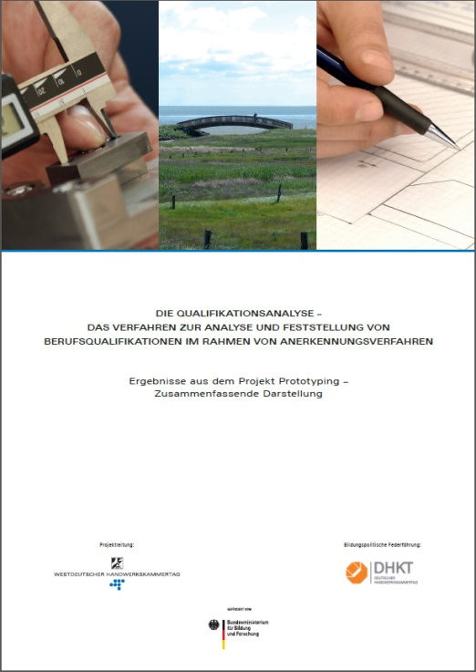
Lesestoff
Leitfaden für die Einstiegs-
beratung für zuständige
Stellen
Zusammenfassung der Ergebnisse aus dem Projekt "Prototyping I"
Notes:
500 – 2.000 Euro
Jobcenter: HEGA 03/2012 - 17 (Abk. für „Handlungsempfehlungen und Geschäftsanweisungen“), wird gerade überarbeitet, ggf. QA explizit erwähnt
Kosten zur Anerkennung ausländischer Bildungsabschlüsse können im Rahmen des Vermittlungsbudgets nach § 44 SGB III (i. V. m. § 16 Abs. 1 SGB II) übernommen werden, soweit dies für die Eingliederung in den allgemeinen Arbeitsmarkt erforderlich ist. Die Förderung umfasst die Übernahme der üblichen und angemessenen Kosten, zum Beispiel für Aufwendungen, die durch die Vorlage der Unterlagen entstehen. Übersetzungen, Beglaubigungskopien und Gebühren für Gutachten bei Kammern fallen ebenfalls unter die förderbaren Aufwendungen
Härtefallfonds: Partner (kammereigen, 6.000 EUR pro Partner) u extern (20.000 EUR pro Partner)
Problem des Nachweises, dass Kosten NICHT von Jobcenter übernommen werden (ggf. Formular entwickeln, dass JC-MA nur noch abstempelt, dazu sind Gespräche mit BMAS und BA geplant)

Slide 30
Bericht zum Anerkennungsgesetz
Zweiter „Bericht zum Anerkennungsgesetz“
Beschluss Bundeskabinett 10. Juni 2015
Bilanz und Ausblick
Grundlage: Statistik und Monitoring (BIBB)
Notes:
Aktuell liegt der erste „Bericht zum Anerkennungsgesetz“ vor. Das Bundeskabinett hat den Bericht am 2. April beschlossen.
Basierend auf den Erfahrungen von rund zwei Jahren und den ersten Ergebnissen eines Monitorings zieht der Bericht zum Anerkennungsgesetz eine erste Bilanz und blickt nach vorne auf künftige Herausforderungen.
Bericht ist veröffentlicht auf der BMBF-homepage.
Hintergrund: Die Bundesregierung hat im Bundesratsverfahren zum Anerkennungsgesetz im November 2011 in einer Protokollerklärung ein kontinuierliches Monitoring bereits vor der gesetzlichen Evaluation (2016/2017) zugesagt. Der Bericht enthält die Ergebnisse des Monitorings, das wir beim Bundesinstitut für Berufsbildung (BIBB) angesiedelt haben.

